Slide 1
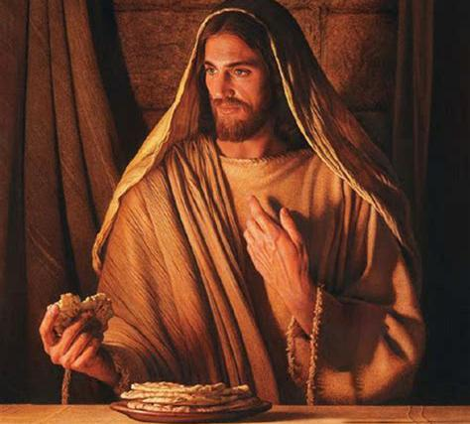
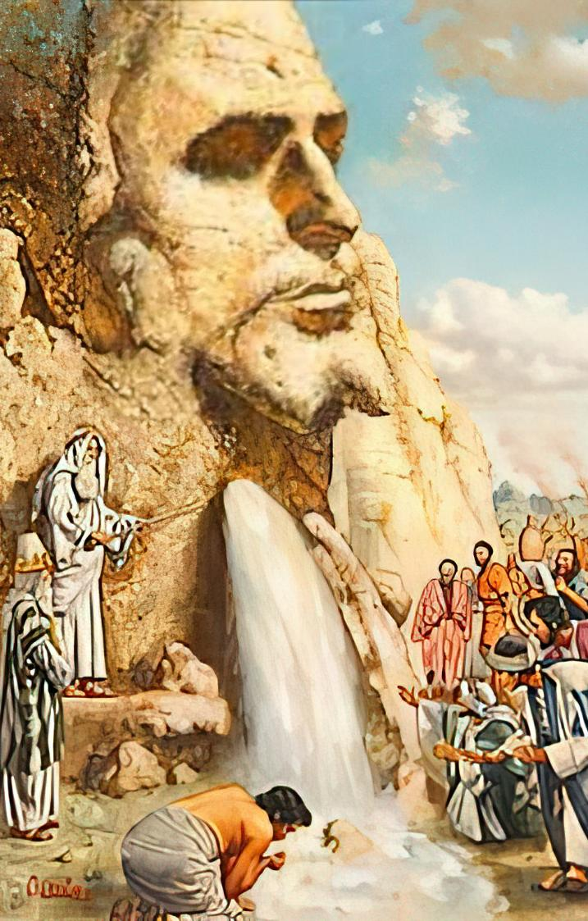
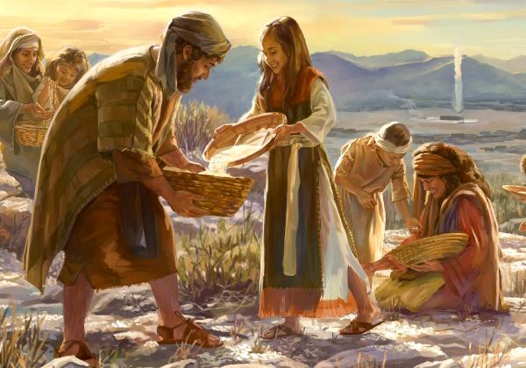
हिंदी अनुवादक: पादरी विजय पाल सिंह
जीवन की रोटी और जल
पाठ 7, अगस्त 16, 2025 के लिए

Slide 2
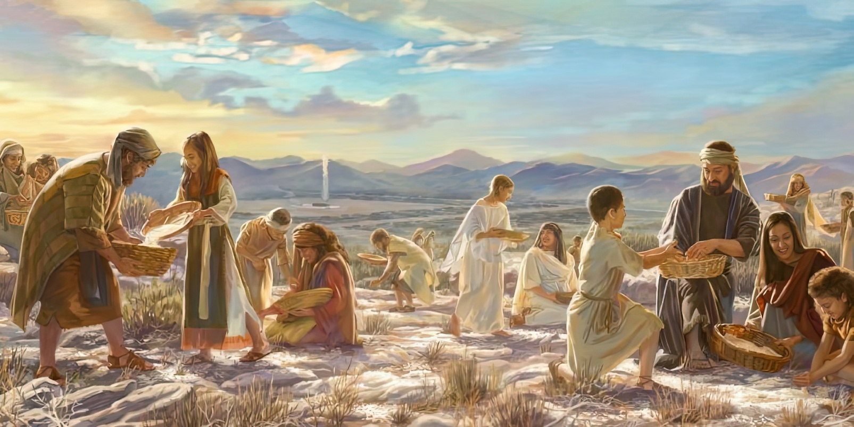

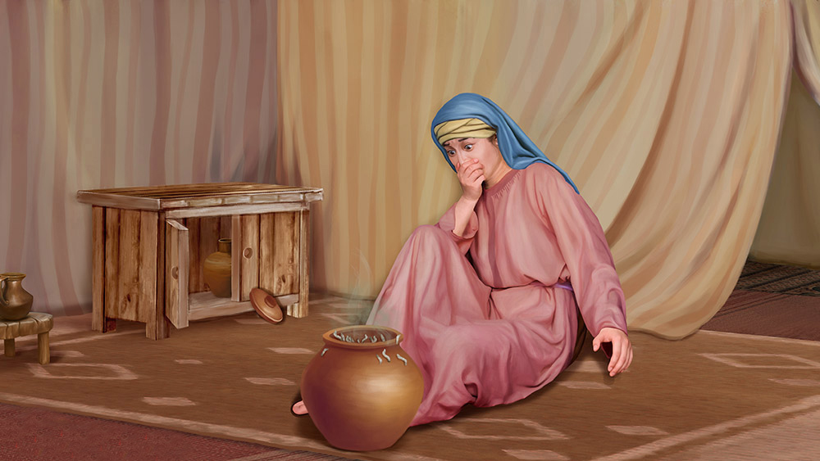
“तब यहोवा ने मूसा से कहा, “तुम लोग मेरी आज्ञाओं और व्यवस्था को कब तक नहीं मानोगे? देखो, यहोवा ने जो तुम को विश्राम का दिन दिया है, इसी कारण वह छठवें दिन को दो दिन का भोजन तुम्हें देता है; इसलिये तुम अपने अपने यहाँ बैठे रहना, सातवें दिन कोई अपने स्थान से बाहर न जाना।“ अत: लोगों ने सातवें दिन विश्राम किया।” निर्गमन 16:28–30

Slide 3

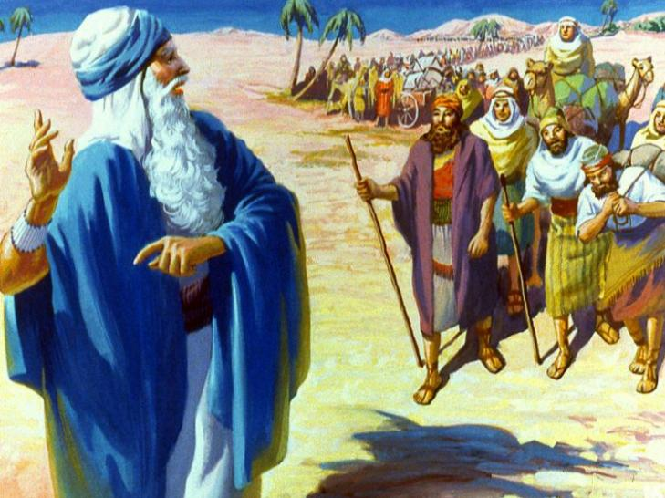
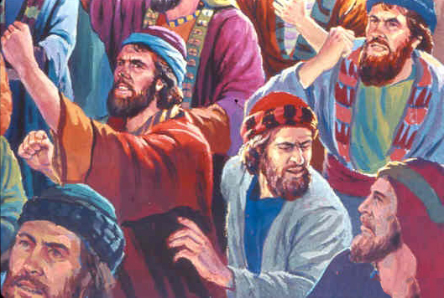
वे आखिरकार मिस्र की सीमा पार कर चुके थे। वे आखिरकार कनान के रास्ते पर थे, वह देश जहाँ दूध और शहद की नदियाँ बहती थीं।
तीन दिनों तक तो सब कुछ ठीक-ठाक लग रहा था। लेकिन उनके पास जो भोजन की चीज़ें थी, वह खत्म होती जा रही थीं। वे रेगिस्तान में बीस लाख लोगों को खाना कैसे खिला पाएँगे?
मुसीबत के पहले संकेत पर ही लोग शिकायत करने लगे। वे मिस्र में ही मर जाना पसंद करते! ज़ाहिर है, उनके विश्वास को बढ़ने और मज़बूत होने की ज़रूरत थी। इसलिए परमेश्वर ने उन्हें पानी और रोटी दी; उनके दुश्मनों से उनकी रक्षा की; और उन्हें संगठित होने में मदद की।
शुद्ध जल (निर्गमन 15:22-27)
स्वर्ग से रोटी (निर्गमन 16:1-36)
होरेब की चट्टान (निर्गमन 17:1-7)
होरेब की चट्टान (निर्गमन 17:1-7)
अच्छी सलाह (निर्गमन 18:1-27)
जीवन की रोटी और जल: यीशु

Slide 4
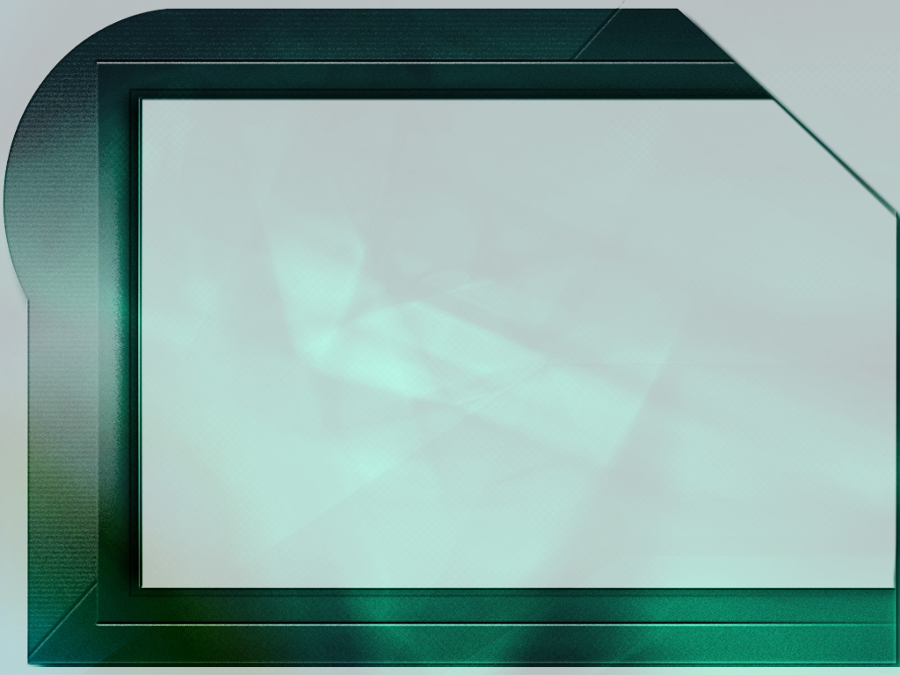
“इब्रानियों का विविध अनुभव कनान में उनके वादा किया गया घर के लिए तैयारी का एक स्कूल था। परमेश्वर चाहता है कि इन दिनों उसके लोग नम्र हृदय और सीखने की भावना के साथ उन परीक्षाओं की समीक्षा करें जिनसे प्राचीन इस्राएल गुजरा था, ताकि वे स्वर्गीय कनान के लिए तैयारी करने में शिक्षित हो सकें।“
ई जी व्हाइट (कुलपति और भविष्यवक्ता, पृष्ट 293)

Slide 5


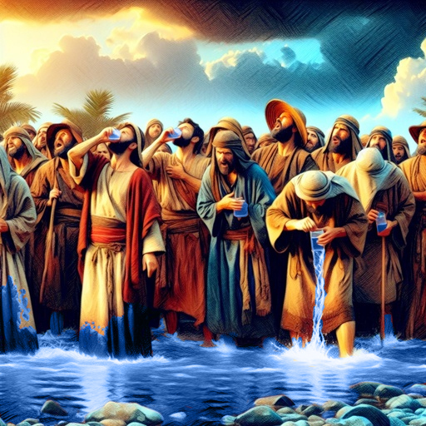
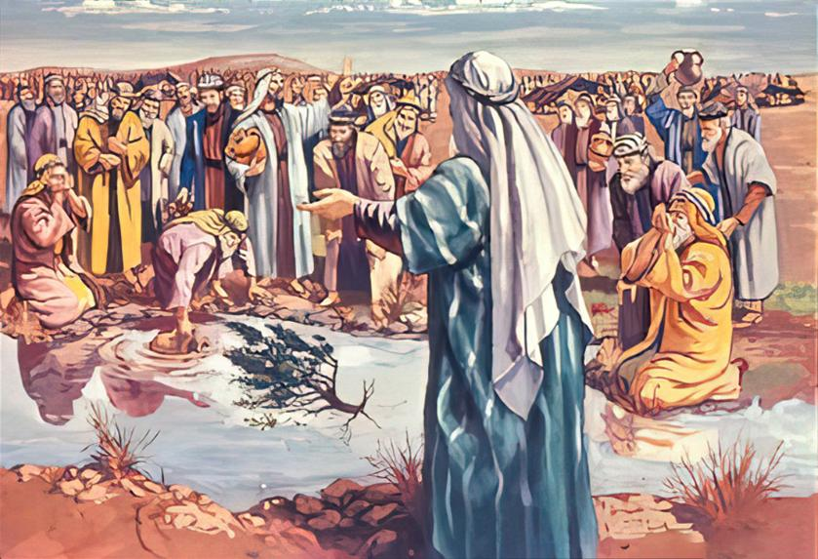
शुद्ध जल
“फिर मारा नामक एक स्थान पर पहुँचे, वहाँ का पानी खारा था, उसे वे न पी सके; इस कारण उस स्थान का नाम मारा पड़ा।” (निर्गमन 15:23)
अगर परमेश्वर हमारे साथ है, तो हमारे साथ कुछ बुरा कैसे हो सकता है? लाल सागर पार करने के बाद इस्राएल के लोगों का यही सोचना था।
पीने लायक पानी न पाकर, उन्होंने शिकायत की, “हम क्या पीएँ?” (निर्गमन 15:24)। परमेश्वर उनके पहुँचने से पहले ही पानी को शुद्ध कर सकता था, लेकिन उसने सही समय का इंतज़ार किया।
उसने मूसा से भी आश्चर्यकर्म करने में मदद करने के लिए कहा, तथा उससे पानी को साफ करने के लिए पानी में एक पौधा डालने को कहा। (निर्गमन 15:25)
परमेश्वर चाहता है कि हम उसकी उपस्थिति के प्रति जागरूक रहें, उसकी आज्ञाओं की प्रतीक्षा करें, और उसके साथ सहयोग करें।
यदि इस्राएल परमेश्वर की अपेक्षाओं को पूरा करता, तथा परमेश्वर द्वारा दिए गए नियमों का पालन करता, तो वे निश्चिंत हो सकते थे कि उन्हें बुराई से बचाया जाएगा (निर्गमन 15:26)।

Slide 6


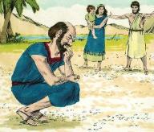
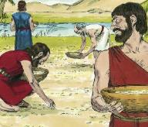
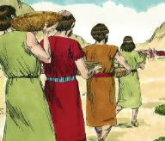
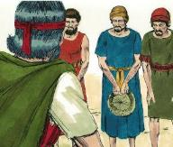
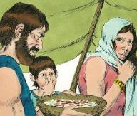
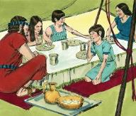
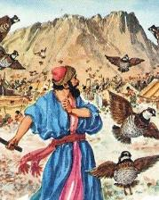
स्वर्ग से रोटी
“जब इस्राएलियों ने उसे देखा तो एक दूसरे से कहा, ‘यह क्या है?’ क्योंकि वे नहीं जानते थे कि वह क्या है। मूसा ने उनसे कहा, “यह वही भोजनवस्तु है जिसे यहोवा तुम्हें खाने के लिये देता है।“ (निर्गमन 16:15)
मांस खाने की इच्छा ने इस्राएलियों को मूसा और हारून के विरुद्ध कुड़कुड़ाने पर मजबूर कर दिया (निर्गमन 16:2-3)। लेकिन उनकी कुड़कुड़ाहट असल में परमेश्वर के विरुद्ध थी (निर्गमन 16:8)। उनकी समस्या क्या थी?
स्वर्ग से आयी यह रोटी सचमुच चमत्कारी थी:
वे अतीत को भूल गए
उन्होंने वर्तमान की कठिनाइयों पर ध्यान केंद्रित किया
उन्होंने वादा किए गए भविष्य को नज़रअंदाज़ कर दिया
जब सूरज निकलता था तो वह गल जाती थी (निर्गमन 16:21)
पाँच दिन तक वही मात्रा गिरती रही (निर्गमन 16:16)
छठे दिन दुगुनी मात्रा गिरती थी (निर्गमन 16:22)
उन्हें खाने के लिए बटेर देने के बाद, परमेश्वर ने उन्हें प्रतिदिन पर्याप्त रोटी दी... 40 वर्षों तक! (निर्गमन 16:35)
शनिवार को कुछ भी नहीं गिरती थी (निर्गमन 16:26)
दूसरे दिन तक रखने पर उसमें कीड़े पड़ जाते थे (निर्गमन 16:20)
शुक्रवार से शनिवार तक रखने पर वह खराब नहीं होती थी (निर्गमन 16:23-24)

Slide 7


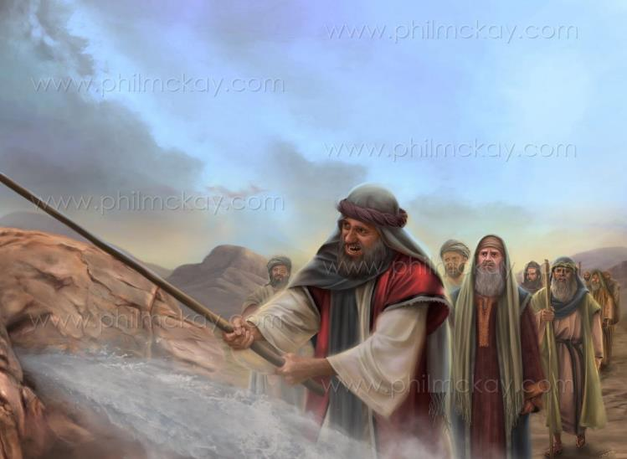
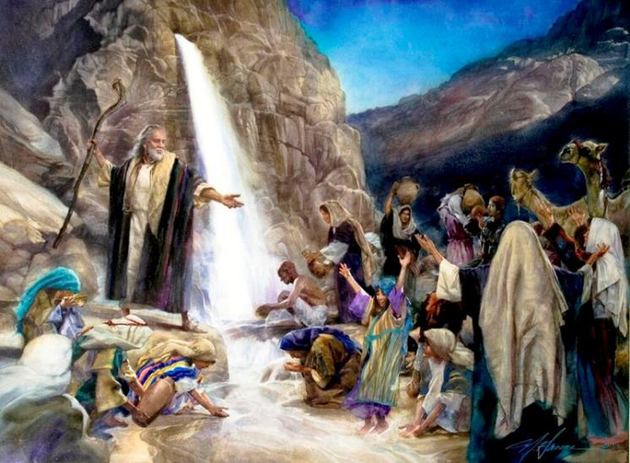
होरेब की चट्टान
“देख, मैं तेरे आगे चलकर होरेब पहाड़ की एक चट्टान पर खड़ा रहूँगा; और तू उस चट्टान पर मारना, तब उसमें से पानी निकलेगा, जिससे ये लोग पीएँ।“ तब मूसा ने इस्राएल के वृद्ध लोगों के देखते वैसा ही किया।” (निर्गमन 17:6)
"क्या यहोवा हमारे बीच है या नहीं?" (निर्गमन 17:7)। क्या परमेश्वर उन्हें हर दिन स्वर्ग से रोटी नहीं भेजता था? क्या वे इसे बादल में नहीं देख सकते थे?
इस्राएलियों का अविश्वास हैरान करने वाला है। लेकिन पौलुस हमें चेतावनी देता है कि हम भी अविश्वास के उसी उदाहरण में न पड़ें (इब्रानियों 3:12)।
उनके अविश्वास के बावजूद, यीशु ने स्वयं चट्टान को चीर दिया और उनकी पूरी यात्रा के दौरान उन्हें पानी देता रहा। “यह वह आत्मिक चट्टान है जो उनके साथ–साथ चलती थी” (1 कुरिंथियों 10:4)।
उनके लिए, जैसे हमारे लिए, मसीह जीवन का स्रोत और अनन्त जीवन का दाता है।

Slide 8

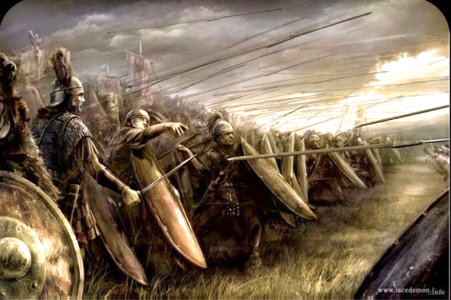
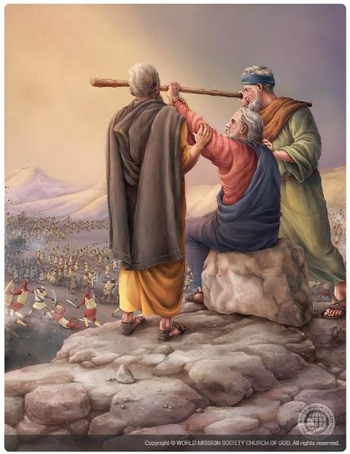
उठे हुए हाथ
“तब अमालेकी आकर रपीदीम में इस्राएलियों से लड़ने लगे।” (निर्गमन 17:8)
जब वे रेगिस्तान से आगे बढ़े, तो अमालेकियों ने इस्राएल पर हमला कर दिया, और मूसा ने यहोशू से उनकी रक्षा करने के लिए कहा, जबकि वह, हारून और हूर “परमेश्वर की लाठी” के साथ पहाड़ पर खड़े रहेंगे (निर्गमन 17:8-10)।
अमालेकियों ने हमला क्यों किया?
उन्होंने सुना था कि परमेश्वर ने मिस्र में क्या किया था। लेकिन, दूसरे कनानियों की तरह, वे डरे नहीं। उन्होंने परमेश्वर का मज़ाक उड़ाया और उसके लोगों पर हमला करके उसकी अवज्ञा की, बस यह साबित करने के लिए कि वे उससे ज़्यादा शक्तिशाली हैं। (निर्गमन 17:16)।
जब तक मूसा ने परमेश्वर की लाठी उठाई रखी, इस्राएल जीतता रहा। लेकिन जब उसकी भुजाएँ थक गईं, तो इस्राएली हारने लगे। (निर्गमन 17:11)
अब समय आ गया था कि कार्रवाई का भार दूसरे अगुवों द्वारा भी उठाया जाए। हारून और हूर ने मूसा का साथ दिया और परमेश्वर के कार्य को सफल बनाने में उसकी मदद की, जिससे शत्रु पराजित हुआ (निर्गमन 17:12)।

Slide 9


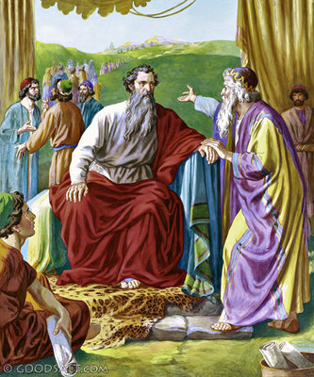
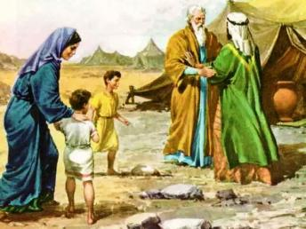
अच्छी सलाह
“फिर तू इन सब लोगों में से ऐसे पुरुषों को छाँट ले, जो गुणी, और परमेश्‍वर का भय मानने वाले, सच्‍चे, और अन्याय के लाभ से घृणा करने वाले हों; और उनको हज़ार–हज़ार, सौ–सौ, पचास–पचास, और दस–दस मनुष्यों पर प्रधान नियुक्‍त कर दे।” (निर्गमन 18:21)
परमेश्वर ने मूसा को जो चिन्ह बताया था उसे देखकर, यित्रो, सिप्पोरा और मूसा के पुत्रों के साथ होरेब में उससे मिलने गया (निर्गमन 3:12; 18:1-5)।
यित्रो, हालाँकि इस्राएली नहीं था, फिर भी परमेश्वर की उपासना करता था। इसलिए, जब मूसा ने मिस्र में जो कुछ हुआ था, उसका विवरण दिया, तो उसने परमेश्वर की स्तुति की और उसे बलिदान चढ़ाए (निर्गमन 18:8-12)।
अगले दिन, मूसा को अकेले ही सभी लोगों का न्याय करते देखने के बाद, उसने उसे कुछ बुद्धिमानी भरी सलाह दी: ज़िम्मेदारियाँ बाँट लो (निर्गमन 18:17-23)।
मूसा ने इस सलाह में परमेश्वर के वचनों को विनम्रतापूर्वक स्वीकार किया। इसलिए, उसने अपने ससुर की सलाह मानी और ज़िम्मेदारियाँ उठाने के लिए योग्य लोगों को चुना।
उनकी विशेषताएँ (निर्गमन 18:21):
परमेश्‍वर का भय मानने वाले हों
सच्‍चे और विश्वसनीय हों
अन्याय के लाभ से घृणा करने वाले हों

Slide 10


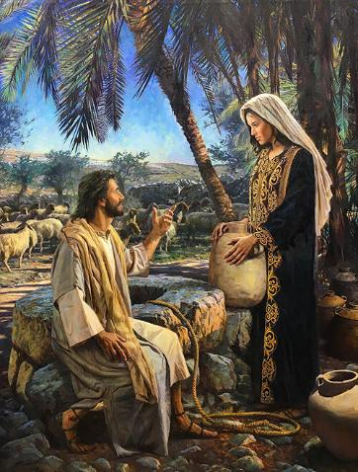
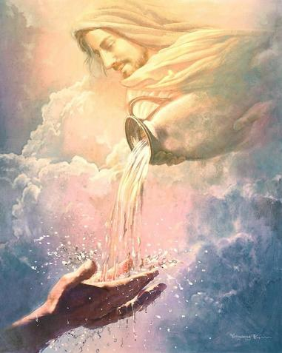
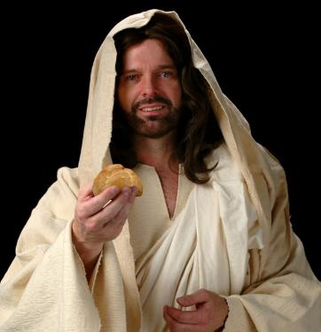
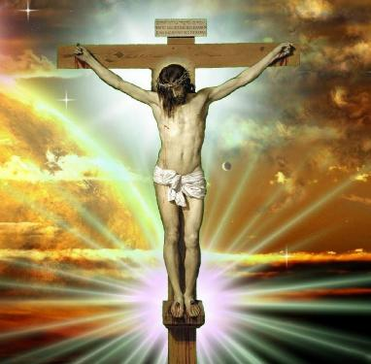
जीवन की रोटी और जल: यीशु
“जीवन की रोटी जो स्वर्ग से उतरी, मैं हूँ। यदि कोई इस रोटी में से खाए, तो सर्वदा जीवित रहेगा; और जो रोटी मैं जगत के जीवन के लिये दूँगा, वह मेरा मांस है।” (यूहन्ना 6:51)
पौलुस हमें बताता है कि निर्गमन की कहानियाँ हमारी शिक्षा के लिए लिखी गई थीं, अर्थात्, उनका हमारे जीवन में आत्मिक अनुप्रयोग है (1 कुरिंथियों 10:1-11)
ये कहानियाँ हमें लालच, मूर्तिपूजा, व्यभिचार, प्रभु को परखने और कुड़कुड़ाने के विरुद्ध चेतावनी देती हैं।
इसके अलावा, यीशु ने चट्टान से पानी और स्वर्ग से रोटी की कहानियों को विशेष रूप से अपने ऊपर लागू किया।
वही जीवन का जल प्रदान करता है, जो पवित्र आत्मा का प्रतीक है (यूहन्ना 4:14; 7:37-39)। वही एकमात्र व्यक्ति है जो शांति, आनंद और प्रसन्नता की हमारी आंतरिक प्यास बुझा सकता है।.
यीशु ने कहा कि वह स्वर्ग से उतरी सच्ची रोटी है। वह रोटी उसकी अपनी देह है (यूहन्ना 6:51)। यह उसकी देह है, जो क्रूस पर तोड़ी गयी ताकि उन सभी को मुक्ति मिले जो इसे "खाएँगे"—अर्थात, उसे उद्धारकर्ता के रूप में स्वीकार करेंगे और उसके साथ दैनिक संबंध रखेंगे। केवल मसीह ही हमारी आध्यात्मिक प्यास और भूख को शांत कर सकता है।

Slide 11
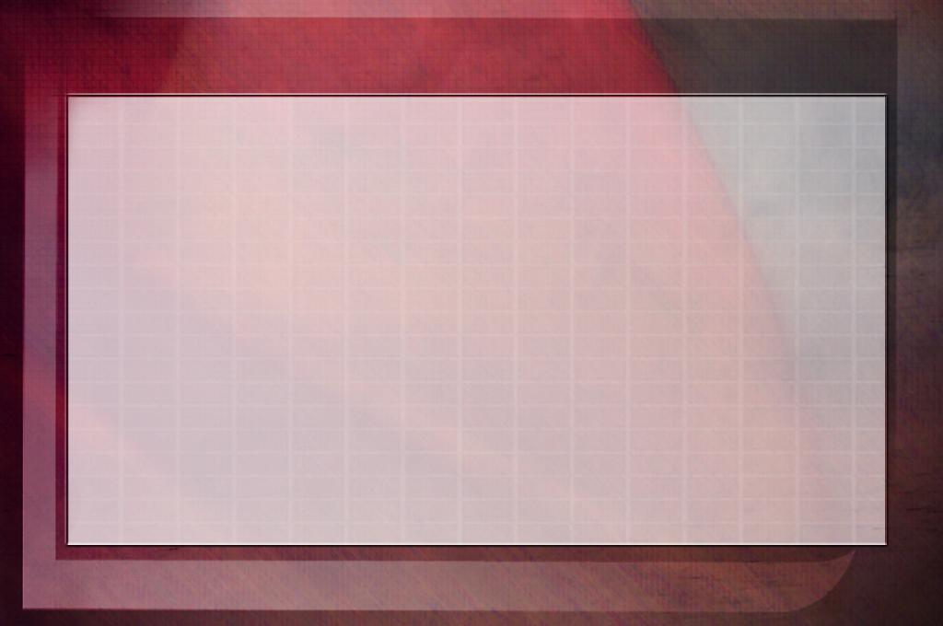
“संसार का उद्धारक प्रत्येक आत्मा की आवश्यकताओं को जानता है। जब हम सताए हुए और मुरझाये होते हैं, तो वह इसे जानता है, और वही हमें आत्मिक ताज़गी प्रदान करता है। उससे मांगो, प्रार्थना में लगे रहो, तो वह आ जाएगी। यीशु जीवन की रोटी है, जिसे प्रतिदिन खाया जाना चाहिए; वह प्यासी और क्षीण आत्मा के लिए जीवन का जल है, और सभी उसके अनुग्रह में सहभागी हो सकते हैं।
पृथ्वी के जलाशय प्रायः खाली हो जायेंगे, इसके तालाब सूख जायेंगे; परन्तु मसीह में एक जीवित झरना है जिससे हम निरन्तर जल ले सकते हैं। हम चाहे जितना भी निकालें और दूसरों को दें, प्रचुरता बनी रहेगी। आपूर्ति समाप्त होने का कोई खतरा नहीं है; क्योंकि मसीह सत्य का असीम स्रोत है”
ई जी व्हाइट (समय के संकेत, अप्रैल 22, 1897)

